Slide 1
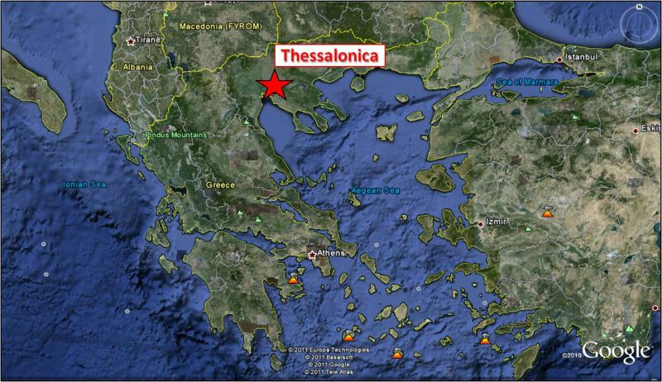
I Têsalônica

Slide 2
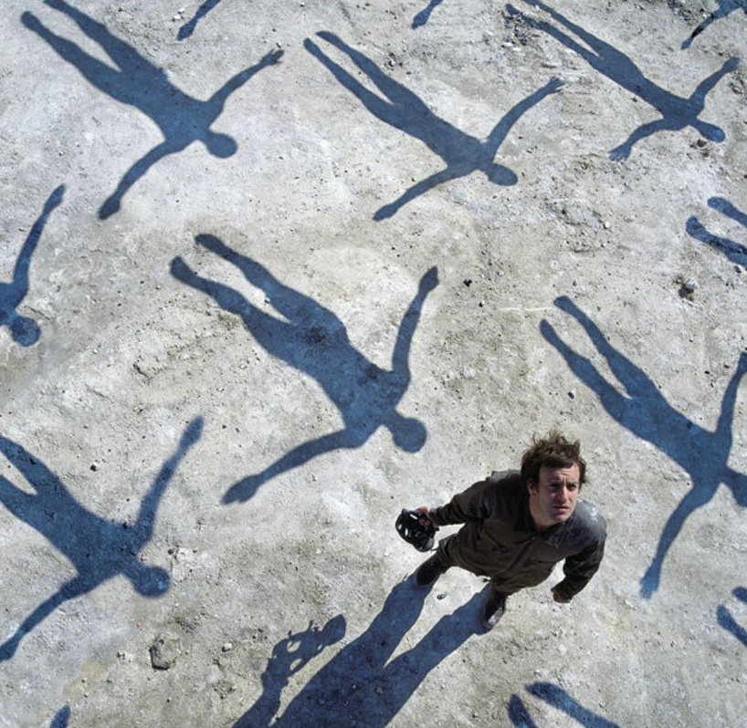
1 Thessalonians
I Têsalônica
Adapted from a Class Presentation for Dr. Rick Griffith, Singapore Bible College

Slide 3
I Têsalônica
205
Chuẩn bị
Cất lên
Chủ đề chung tìm thấy ở cuối 5 đoạn là gì??
Dù Phaolô dường như viết về 5 vấn đề khác nhau, nhưng chỉ có một đề tài được lập đi lập lại: sự Cất lên.
1:10 – “… đặng chờ đợi Con Ngài từ trên trời …”
2:19 – “… trước mặt Đức Chúa Jêsus chúng ta trong khi Ngài đến sao …”
3:13 – “… khi Đức Chúa Jêsus chúng ta sẽ đến với hết thảy thánh đồ Ngài.”
4:16-18 – “… Kế đến chúng ta là kẻ sống, mà còn ở lại, sẽ cùng nhau đều được cất lên với những người ấy giữa đám mây, tại nơi không trung mà gặp Chúa, …”
5:23 – “… khi Đức Chúa Jêsus Christ chúng ta đến.”

Slide 4
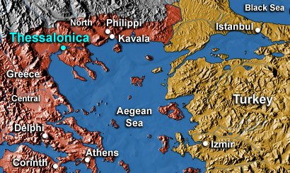
Têsalônica ngày nay

Slide 5
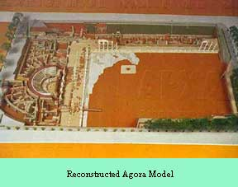
Têsalônica
(bây giờ gọi là Salonica hay Thessaloniki)
do Tướng Cassander người Maxêđoan thành lập năm 315 TC
A model of ancient Thessalonica
Đặt theo tên vợ của vị Tướng, Thessalonike, ái nữ của Philip II và em không cùng cha hoặc mẹ của Alexander Đại Đế
năm 167 TC, it becamnó trở thành thủ phủ chính của 1 trong 4 quận của Maxêđoan
Năm 146 TC, nó trở thành tỉnh và là trung tâm hành chính
Từ năm 42 TC, nó được tuyên bố thành phố tự do, được điều hành bởi chính quyền riêng

Slide 6
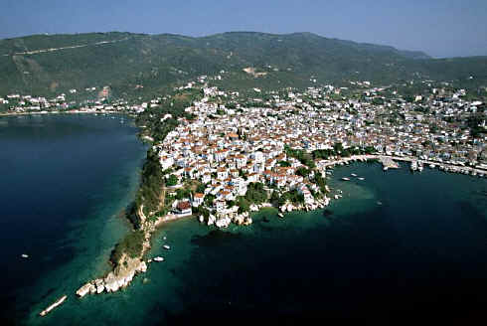
Thành phố cảng tại Vịnh Thermaic
Có 26 ngôi làng
Hải cảng chính và căn cứ Hải quân của Maxêđoan
Cửa chính đi vào Maxêđoan qua cảng và Đường Egnatia.
Đường Egnatian (Via Egnatia) chạy ngang thành phố TB đến DN
- Đường chính chạy ngang qua khu vực
- kéo dài đến 493 dặm [790 km]

Slide 7
204
Quyền tác giả
Quyền tác Giả
Tranh luận 1

Slide 8
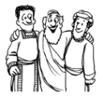
204
Quyền tác giả
Quyền Tác giả
Quyền tác giả chung giữa Phaolô, Sila và Timôthê?
Có người dựa trên c.1 cho rằng có sự viết chung: “Phao-lô, Sin-vanh và Ti-mô-thê gởi cho Hội thánh ở thành Tê-sa-lô-ni-ca...”
Nhưng không có chứng cứ mạnh mẽ.

Slide 9
204
Quyền tác giả
Quyền tác giả

Slide 10
205
Thời gian lưu lại của Phao-lô
Thời gian lưu lại của Phao-lô
Tranh luận 2

Slide 11
205
Thời gian lưu lại của Phao-lô
Thời gian lưu lại của Phao-lô
3 Tuần
Ủng hộ: Phaolô giảng 3 Sabát trong nhà hội (Công vụ 17:2).
Chống đối: Lua viết sách Công vụ chính xác và đáng tin nhưng chỉ chọn ra vài tài liệu đúng với ý định.
3-Tháng (Th.11/ 50 - Giêng 51)
Ủng hộ: Đủ thời gian cho Phaolô thành lập Hội Thánh (1 Tê 1:1) và những người phụ trách (1 Tê 5:12).
Ủng hộ: Có thể đủ thời gian lập Hội Thánh nhưng không đủ thời gian dạy dỗ hiệu quả khiến gây căng thẳng với lãnh đạo (I Tê 5:12).

Slide 12
Book Chart
I Têsalônica: chuẩn bị được Cất lên
Sự Vô tư của Tham lam |  |  | Các Nguyên tắc Tăng trưởng
Đoạn 1–3 |  |  | Đoạn 4–5
Cá nhân |  |  | Thực tế
Làm im lời Vu khống |  |  | Chỗ đứng được củng cố
Tính lịch sử |  |  | Khích lệ
Phản ánh |  |  | Khuyên lơn
Nhìn lại |  |  | Nhìn tới
Khen ngợi 1:1-10 | Hành xử 2:1-16 | Quan tâm 2:17–3:13 | Yêu thương 4:1-12 | Lai thế học 4:13–5:11 | Sinh hoạt Hội Thánh 5:12-28
“Anh chị em rất giỏi!” | “tôi vô tội!” | “tôi lo cho anh chị em” | “làm đẹp lòng Chúa” | “hãy yên ủi nhưng cẩn thận” | “sống thánh khiết”
Côrinhtô
Đầu mùa hè SC 51 (trong hành trình Truyền giáo thứ 2)

Slide 13
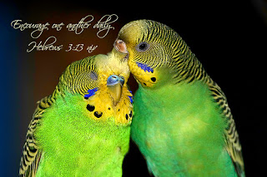
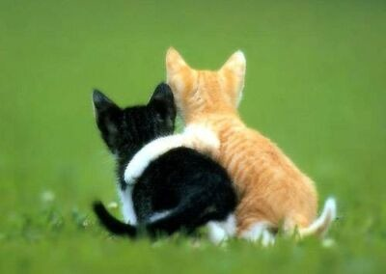
Làm sao để khuyên giục nhau?

Slide 14
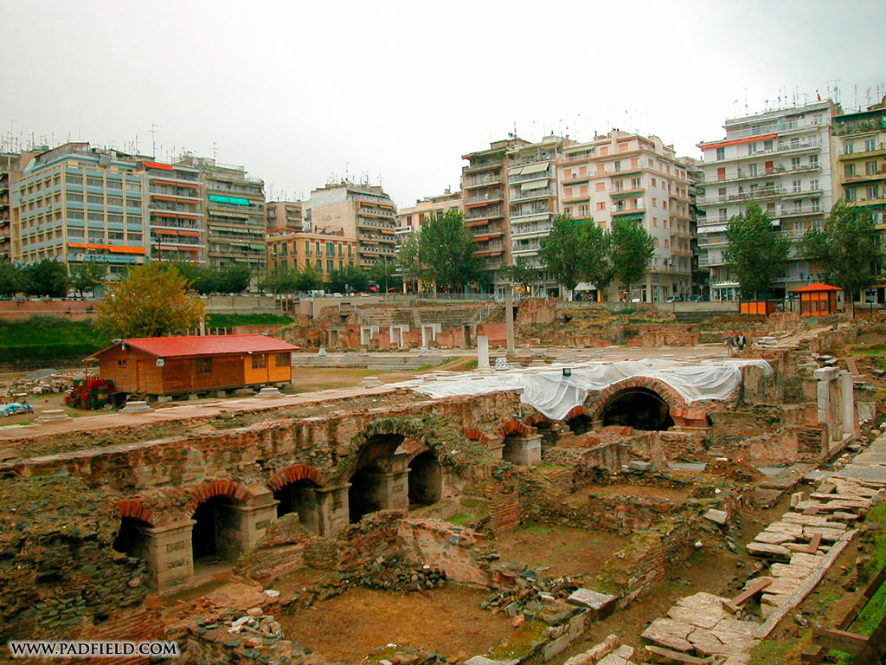
Lúc đầu là chợ, sau thành Tòa án của người La mã

Slide 15
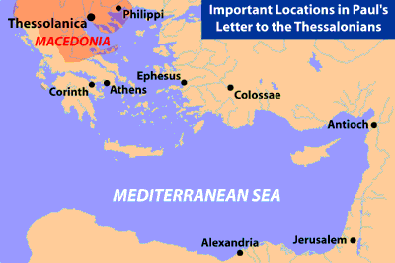
Vài địa điểm
139
Những địa điểm quan trọng trong thư Têsalônica
Thessalonica

Slide 16
Bỏ tù hắn!
Dẹp Phaolô
đi!
Làm sao bây giờ?...

Slide 17
205
Tôi hãnh diện vì họ quá! Tôi phải viết thư để khích lệ họ!

Slide 18
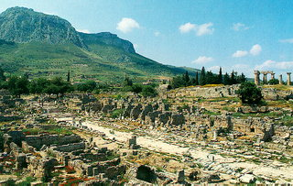
Thành phố Côrinhtô
204

Slide 19
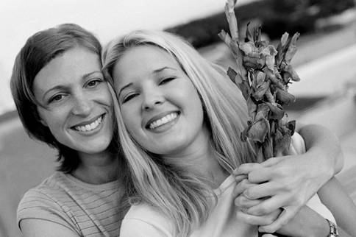
I. Đích thân đến (2:17-20).
Làm sao để củng cố tinh thần lẫn nhau?
Black

Slide 20
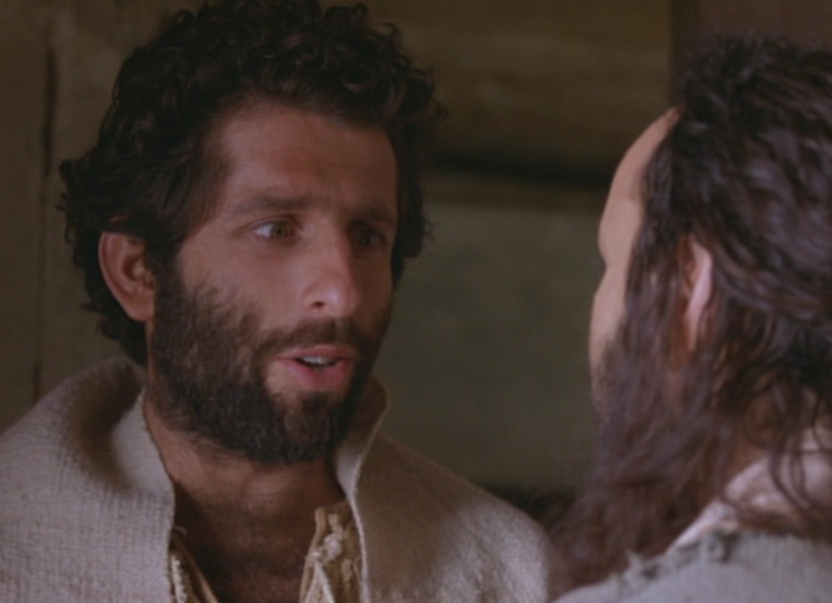
Phao-lô cố đến tận nơi
Hỡi anh em, về phần chúng tôi, đã xa cách anh em ít lâu nay, thân tuy cách nhưng lòng không cách, chúng tôi đã nôn nả biết bao, tìm phương để thỏa lòng ao ước lại thấy mặt anh em. ¹⁸ Vì vậy, đã hai lần, chúng tôi, nhứt là tôi, Phao-lô, muốn đi đến cùng anh em; nhưng quỉ Sa-tan đã ngăn trở chúng tôi” (1 Tê 2:17-18)

Slide 21
Phước hạnh lớn nhất của Phao-lô = Con Người!
“Vì sự trông cậy, vui mừng và mão triều thiên vinh hiển của chúng tôi là gì, há chẳng phải là anh em cũng được đứng trước mặt Đức Chúa Jêsus chúng ta trong khi Ngài đến sao? ²⁰ Phải, anh em thật là sự vinh hiển và vui mừng của chúng tôi vậy.” (1 Tê 2:19-20)
Notes:
Paul was a people person who saw these new believers as
his hope (his future, like a parent lives to see his kids grow into maturity),
his joy (what greater satisfaction is there than seeing people become all God wants them to be?), and his crown (the symbol of God's blessing on his life).

Slide 22
Phương cách tốt nhất để bày tỏ cho người ta thấy họ quý giá là mình đích thân đến nói.

Slide 23
II. Đưa người khác đến với họ (3:1-9).
LÀm sao để củng cố lẫn nhau ?

Slide 24
Phao-lô sai Timôthê đi để củng cố Hội Thánh (3:1-5)
Vì không thể chờ đợi được nữa, nên chúng tôi thà đành ở lại một mình tại A-thên, ² và sai Ti-mô-thê, là anh em chúng tôi, tôi tớ của Đức Chúa Trời, kẻ giúp việc đạo Tin lành của Đấng Christ, đến cùng anh em, để khiến anh em được vững vàng và giục lòng anh em trong đức tin

Slide 25
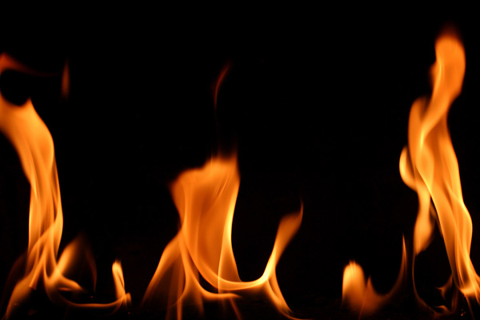
Phao-lô sai Timôthê đi để giục lòng Hội Thánh (3:1-5)
hầu cho không một người nào trong anh em bị rúng động bởi những sự khốn khó dường ấy; vì anh em tự biết rằng ấy đó là điều đã định trước cho chúng ta. ⁴ Lại khi ở cùng anh em, chúng tôi đã nói trước rằng sẽ có sự khốn khó phải chịu, điều đó xảy đến rồi, và anh em đã biết rõ. ⁵ Vậy, không thể đợi lâu hơn nữa, nên tôi đã sai Ti-mô-thê đi, để cho biết đức tin anh em ra làm sao, e rằng kẻ cám dỗ đã cám dỗ anh em, mà công phu của chúng tôi trở nên vô ích chăng
Notes:
Paul could have just written a letter, which he was obviously doing in this epistle, but he always carefully chose the men who carried the letter.
Not “just anybody” could accomplish a mission such as this one to encourage these suffering Christians—but Timothy fit the bill.
Timothy was with Paul when they planted the church.
Timothy was also a sensitive man who could genuinely feel for these persecuted believers.

Slide 26
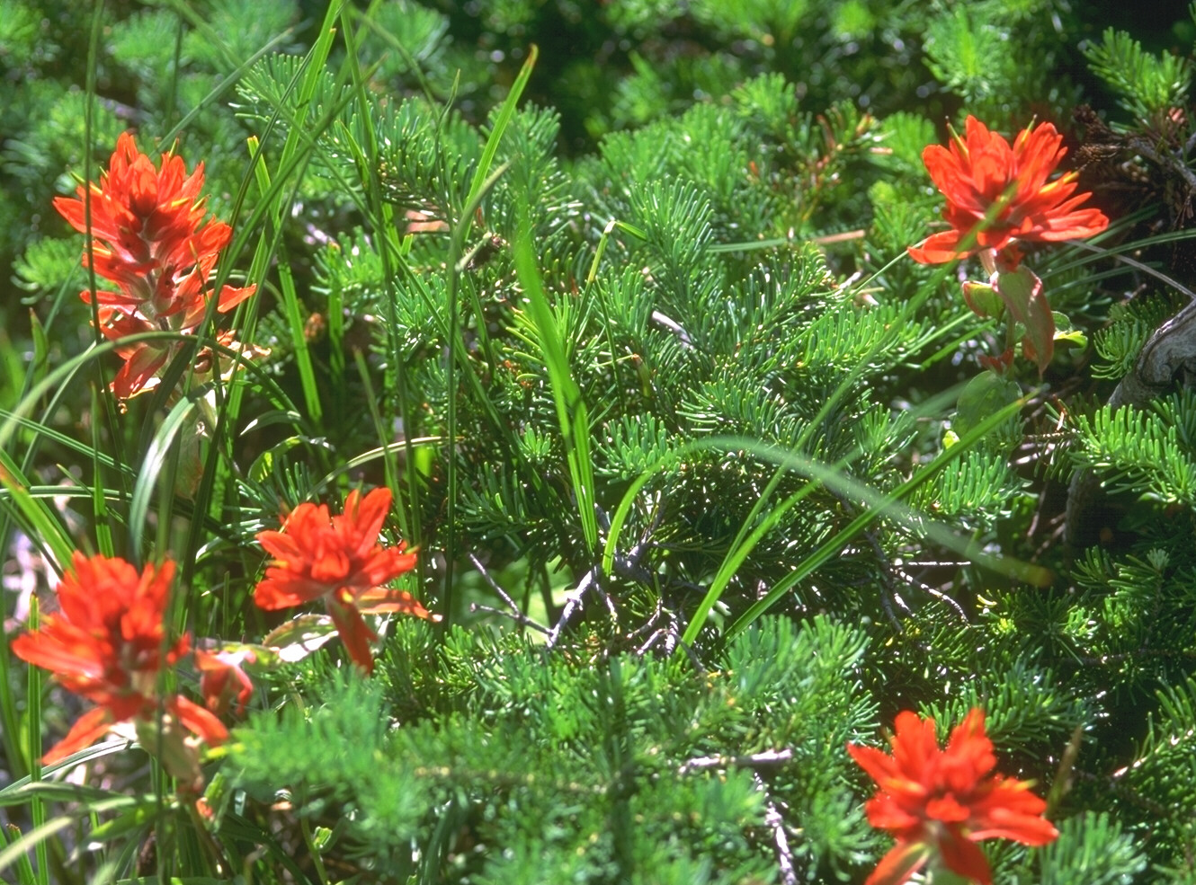
Phao-lô được khích lệ (3:6-9)
Nhưng Ti-mô-thê ở nơi anh em mới trở về đây,
có thuật cho chúng tôi tin tốt về đức tin cùng lòng yêu thương của anh em. Người lại nói rằng anh em thường tưởng nhớ chúng tôi, và ao ước gặp chúng tôi, cũng như chính chúng tôi ước ao gặp anh em vậy. ⁷ Hỡi anh em, như vậy thì ở giữa mọi sự gian nan khốn khó của chúng tôi, anh em đã lấy đức tin mình mà làm một cớ yên ủi cho chúng tôi đó. ⁸ Vì hiện nay chúng tôi sống, là tại anh em đứng vững trong Chúa. ⁹ Chúng tôi làm thế nào đặng đủ tạ ơn Đức Chúa Trời về anh em, vì chúng tôi bởi cớ anh em được đầy lòng vui vẻ ở trước mặt Đức Chúa Trời chúng tôi

Slide 27
Send others when you can't go
Không đi được thì nhờ người khác đi

Slide 28
Gởi người khác đi bằng Sách Hay
Notes:
28

Slide 29
II. Đem người khác đến trong đời họ (3:1-9).
Làm sao để củng cố lẫn nhau?
Phục vụ với người khác như đồng lao (3:1-2a).
Phục vụ với người khác như người đồng công với Đức Chúa Trời (3:2b).
Phục vụ như ngườikhích lệ khi người ta bị thử thách (3:2c-4).
Phục vụ mặt đối mặt trực tiếp (3:5).
Gửi người khác đi khi mình không thể đi (3:6-9).

Slide 30
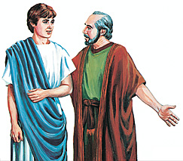
204
Vì Phaolô không thể trực tiếp đi Têsalônica do bị chống đối, ông lo rằng tín hữu có thể không nhận đủ sự dạy dỗ. Vì thế ông sai Timôthê đi xem xét sự tiến bộ của họ..

Slide 31
III. Cầu thay cho họ (3:10-13).
How can we strengthen others?
Đêm ngày chúng tôi khẩn thiết cầu xin Ngài cho phép chúng tôi được gặp mặt anh em, và bổ sung những gì còn khiếm khuyết trong đức tin anh em. ¹¹ Cầu xin chính Đức Chúa Trời, Cha chúng ta, và Đức Chúa Giê-xu, Chúa chúng ta, dẫn đường chúng tôi đến với anh em!

Slide 32
III. Cầu thay cho họ (3:10-13).
How can we strengthen others?
Xin Chúa khiến anh em càng gia tăng và chan chứa tình yêu thương với nhau và với mọi người, như chúng tôi đối với anh em, ¹³ nhờ đó Ngài làm cho tâm hồn anh em được vững mạnh, thánh khiết, không chỗ trách được trước mặt Đức Chúa Trời, là Cha chúng ta, khi Đức Chúa Giê-xu, Chúa chúng ta quang lâm cùng với tất cả thánh đồ của Ngài!

Slide 33
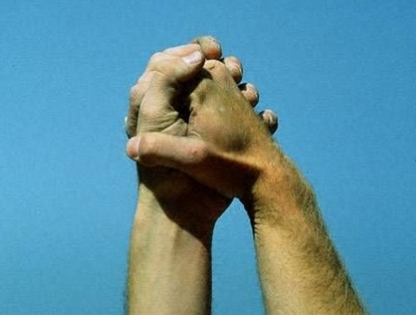
Ý chính: Củng cố người khác để họ thấy chúng ta quan tâm đến họ
Cách nào?
How?
• Thăm viếng: đích thân đi(2:17-20)
• (2:17-20)
• Cộng tác: đem người khác đi (3:1-9)
• Cầu nguyện: cầu thay cho họ (3:10-13)
Notes:
Application: Who do you know that needs encouragement today?
Which of these three ways can you infuse strength into that person?

Slide 34
Các Giai đoạn của sự Tái lâm
210
 | Sự Cất lên | Sự mặc khải
10 | Vô hình và riêng tư vì chỉ có tín hữu thấy Đấng Christ và vì Đức Chúa Trời để cho thế gian bị lầm lạc qua Antichrist (II Tê 2:11) | Rõ ràng và công khai khi “mọi mắt sẽ thấy Ngài” (Khải 1:7)
11 | Làm ứng nghiệm lời hứa với Hội Thánh khi không còn sự phân biệt giữa người Do thái và Dân Ngoại (I Tê 4:15; xem Giăng 14:1-3; Eph 2:11-16) | Làm ứng nghiệm những lời hứa trong Cựu Ước với Y-sơ-ra-ên (Sáng 12:1-3; Thi 89; Êsai 11:11-14; xem thêm Rôma 11:26-27)
12 | Điều ác gia tăng (II Tê 2:1-12) | Điều ác bị ngăn chặn (II Tê 1:7; Thi 37:9-10)
13 | Hội Thánh được cất lên (I Tê 4:13-18) | Satan bị cất đi (Khải 20:1-3)

Slide 35
Các Giai đoạn của sự Tái lâm
210
 | Sự Cất lên | Sự Mặc khải
14 | Đấng Christ được bày tỏ như Đầu của Hội Thánh và mọi sự (Eph. 1:10, 22; 4:15; Cô 1:18; 2:10) | Christ được xác nhận là Đấng Mêsia cho Y-sơ-ra-ên (Xa 14:3-4; xem Công vụ 1:6 ,11)
15 | Tòa án phán xét của Đấng Christ dành cho tín hữu (II Cô 5:10; I Cô 3:13) | Tòa phán xét dân Y-sơ-ra-ên và Dân Ngoại (Êxê 20:34-38; Mat 25; Xachari 14:4)
16 | Chúa đã gần rồi (Phi 4:5) | Nước thiên đàng đến gần rồi (Mat 24:14)
17 | Thiên nhiên sau đó bị hủy phá (Khải 6–16) | Thiên nhiên sau đó sẽ được phục hồi (Rô 8:19-22; Êsai 11:6-9; 35:9; 65:25)

Slide 36
Vì sao tôi tin Tiền thiên hi niên?
209
Tín hữu được giữ khỏi “giờ” này hay giai đoạn này (Khải 3:10)
Cơn Đại nạn thử nghiệm người không tin (3:10) dưới cơn thịnh nộ của Đức Chúa Trời (6:16-17)
Công tác của Đức Thánh Linh nhằm kiềm chế điều ác không có (II Tê 2:6-7).

Slide 37
Vì sao tôi tin Tiền thiên Hi niên?
209
4. Hội Thánh chưa bao giờ được kể vào những đoạn có cơn Đại nạn (Khải 4–19) trừ ra “đền tạm của Đức Chúa Trời” trên trời (13:6; xem Êph 2:21-22)
5. Hội Thánh sẽ không bao giờ ở dưới cơn thịnh nộ của Đức Chúa Trời (Giăng 5:24, Rô 5:9; 8:1; I Tê 1:10; 5:9). Bắt bớ và thịnh nộ hoàn toàn khác nhau!

Slide 38
Vì sao tôi tin Tiền thiên hi niên?
209
6. Sự Cất Lên sắp xảy ra (“có thể diễn ra bất cứ lúc nào”), cho nên phải là Tiền thiên Hi niên:
a. “…ngày của Chúa sẽ đến như kẻ trộm trong ban đêm ” (I Tê 5:2)
b. “Ta sẽ trở lại đem các con đi với Ta,” (Giăng 14:3) = “ta sẽ trở lại” trong tương lai gần mà không báo trước.
c. Giacơ 5:8-9; Tit 2:13; Hê 9:28; I Phi 1:6-7; I Giăng 2:28; 3:2-3; Khải 22:10, 12
Notes:
38

Slide 39
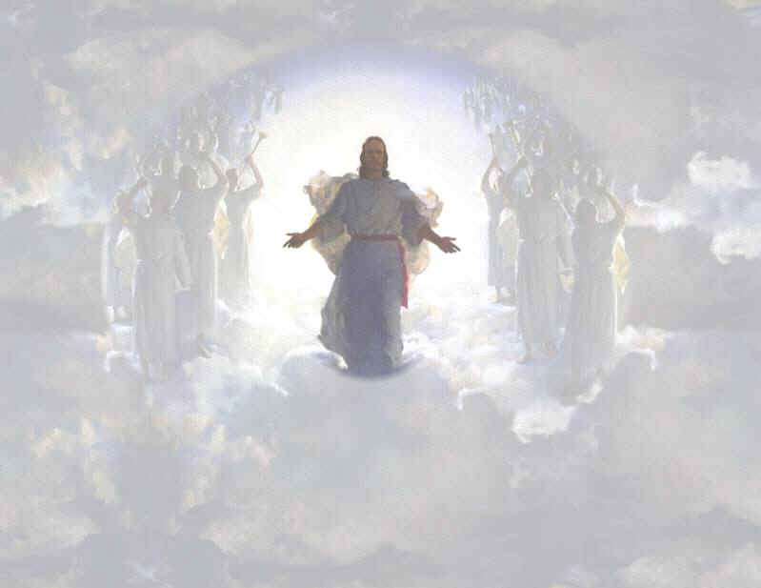
Chúng ta sẽ gặp Chúa trên đám mây

Slide 40
203
Áp dụng
Lá thư này khiến chúng ta tích cực:
GI ẢNG tin lành cách có chiến lược.

Slide 41
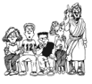
203
Áp dụng
Dạy lời Đức Chúa Trời cách có hệ thống.

Slide 42
203
Áp dụng
MÔN ĐỒ HÓA tân tín hữu cách hữu hiệu.

Slide 43
203
KẾT LuẬN
KẾT LuẬn
Hãy Sống NHƯ THỂ ĐƯỢC CẤT LÊN HÔM NAY,
Hoạch định NHƯ THỂ CÒN MỘT THẾ KỶ NỮA MỚI ĐƯỢC CẤT LÊN.

